Slide 1


ПЕРЕВОД И ПЕРЕВОДОВЕДЕНИЕ девиз Международной федерации переводчиков В ЭТОМ ГОДУ:
«Устный и письменный перевод: Соединяя миры»

Slide 2
ПЕРЕВОД И ПЕРЕВОДОВЕДЕНИЕ профессиональная практика студентов
Переводческое бюро «Стиль», г. Москва
ОАО «Димитровградский автоагрегатный завод», г. Димитровград
Переводческое бюро «Валенсиа», г. Чебоксары
ЗАО «ЭГО Транслейтинг», г. Санкт-Петербург
ООО «Бюро переводов «Переводим.про», г. Санкт-Петербург
ООО «НОВА Капитал», г. Москва
ООО «Бюро переводов «Алиса», г. Нижний Новгород
ООО «Юридическая помощь «Ариадна», г. Железнодорожный
ООО «Релематика», г. Чебоксары
ПАО «Химпром», г. Новочебоксарск

Slide 3








Slide 4
ПЕРЕВОД И ПЕРЕВОДОВЕДЕНИЕ профессиональная практика студентов
Концерн «Тракторные Заводы», г. Чебоксары
ООО «Литейно-инструментальный завод», г. Чебоксары
ЗАО «АБС Русь», г. Чебоксары
ОАО «ЧЕТРА-Промышленные машины», г. Чебоксары
ООО «Керамика», г. Чебоксары
ООО «Центр юридических правовых услуг», г. Москва
ООО «Политехгаз», г. Тюмень
ООО «РОСПЕРСОНАЛ», г. Чебоксары
ООО «АльфаТрэвелГрупп», г. Чебоксары
ООО «Уникров-НН», г. Нижний Новгород
ООО «СУОР», г. Чебоксары

Slide 5
ВИДЫ ПРОФЕССИОНАЛЬНО-ОРИЕНТИРОВАННЫХ ПРАКТИК
УЧЕБНАЯ ПРАКТИКА | ПРОИЗВОДСТВЕННАЯ ПРАКТИКА
Целями учебной практики являются: ознакомление с условиями реального переводческого процесса; овладение первичными профессиональными навыками и умениями; формирование общей и языковой культуры личности студентов; укрепление интереса к профессии переводчика. | Целями производственной практики являются: овладение профессиональными навыками и умениями; подготовка к самостоятельной профессиональной переводческой деятельности; развитие умений выявления переводческих проблем и нахождения стратегий их решения; профессионально-практическая подготовка и закрепление теоретической подготовки.

Slide 6
БАЗЫ ПРОХОЖДЕНИЯ ПРАКТИК
СОЮЗ «ТОРГОВО-ПРОМЫШЛЕННАЯ ПАЛАТА ЧУВАШСКОЙ РЕСПУБЛИКИ»
ООО «ШКОЛА ИНОСТРАННЫХ ЯЗЫКОВ «ЯЗЫК ДЛЯ УСПЕХА»
АУ «ИНФОРМАЦИОННЫЙ ТУРИСТСКИЙ КУЛЬТУРНЫЙ ЦЕНТР» МИНКУЛЬТУРЫ ЧУВАШСКОЙ РЕСПУБЛИКИ

Slide 7

СОЮЗ «ТОРГОВО-ПРОМЫШЛЕННАЯ ПАЛАТА ЧУВАШСКОЙ РЕСПУБЛИКИ»
Миссия ТПП Чувашской Республики - содействовать превращению Чувашской Республики в привлекательный для бизнеса регион России и способствовать созданию новых рабочих мест

Slide 8
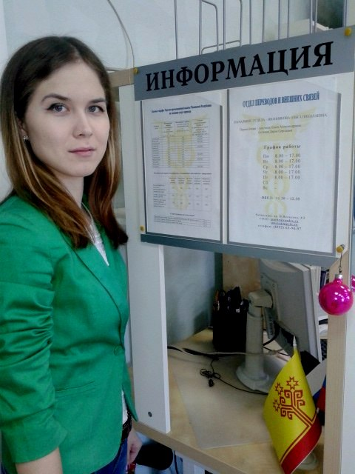
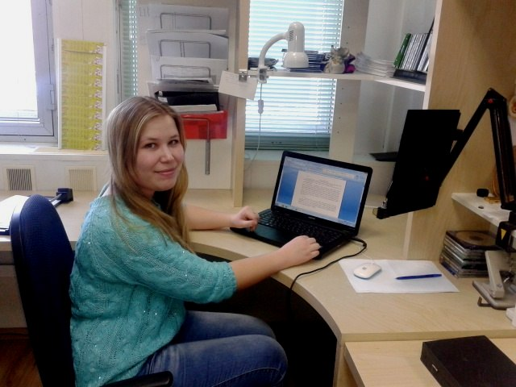
Студенты переводческого отделения на практике в тпп ЧР

Slide 9
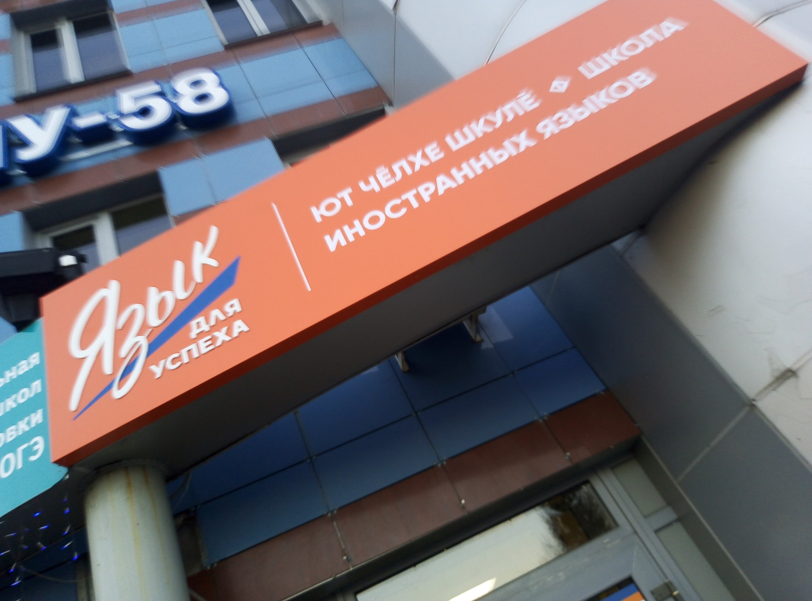
ООО «ШКОЛА ИНОСТРАННЫХ ЯЗЫКОВ «ЯЗЫК ДЛЯ УСПЕХА»
Профессиональный перевод (устный и письменный), заверение печатью бюро переводов, нотариальное заверение, апостиль, редактирование, проверка аутентичности.

Slide 10
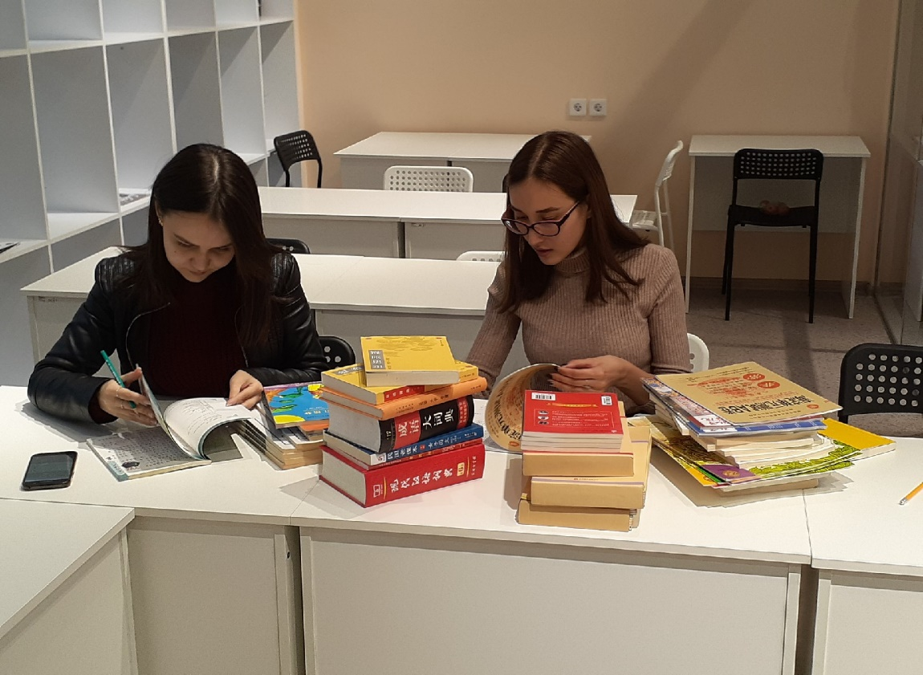
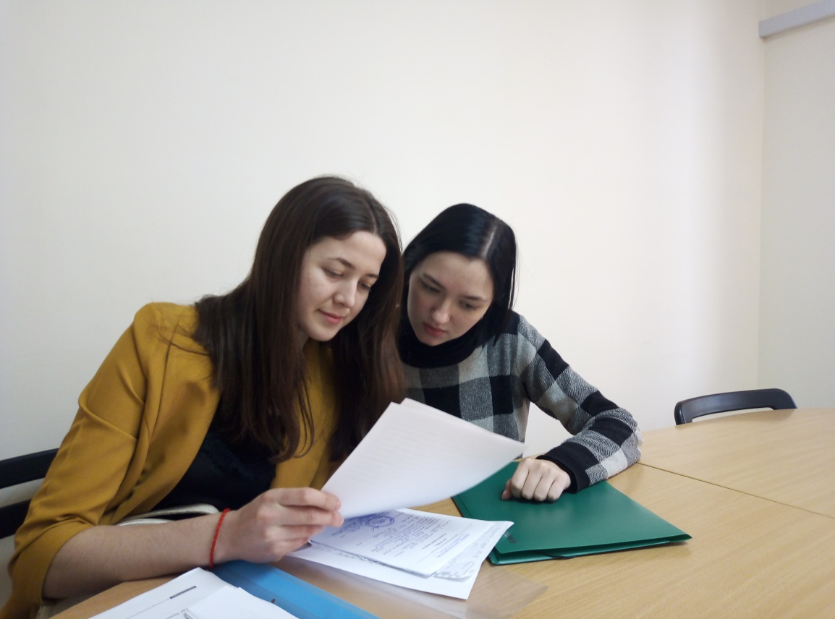
Студенты переводческого отделения на практике в ООО «язык для успеха»

Slide 11
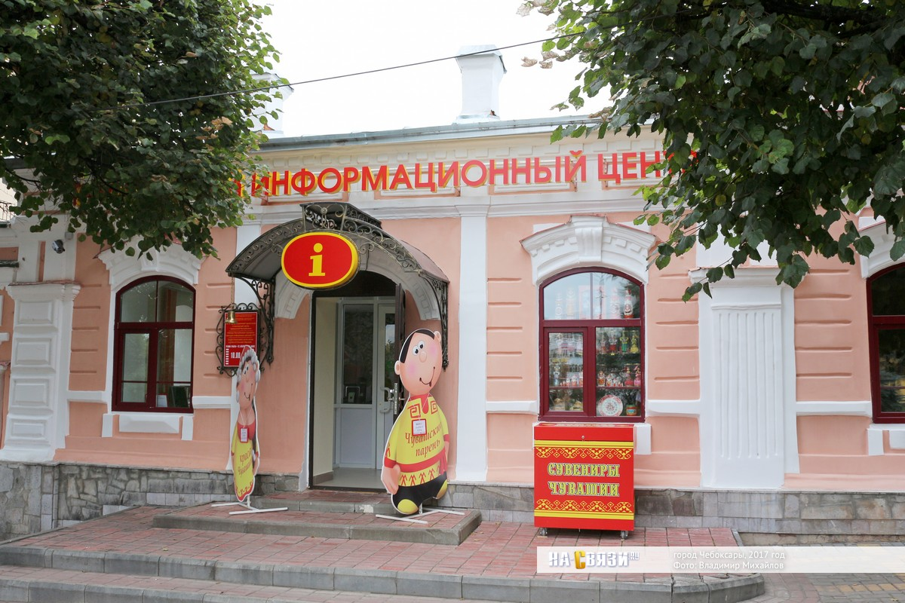
АУ «ИНФОРМАЦИОННЫЙ ТУРИСТСКИЙ КУЛЬТУРНЫЙ ЦЕНТР» Минкультуры Чувашии
Создание туристских и культурно-зрелищных проектов для формирования узнаваемого и яркого бренда Республики, ее городов и районов

Slide 12
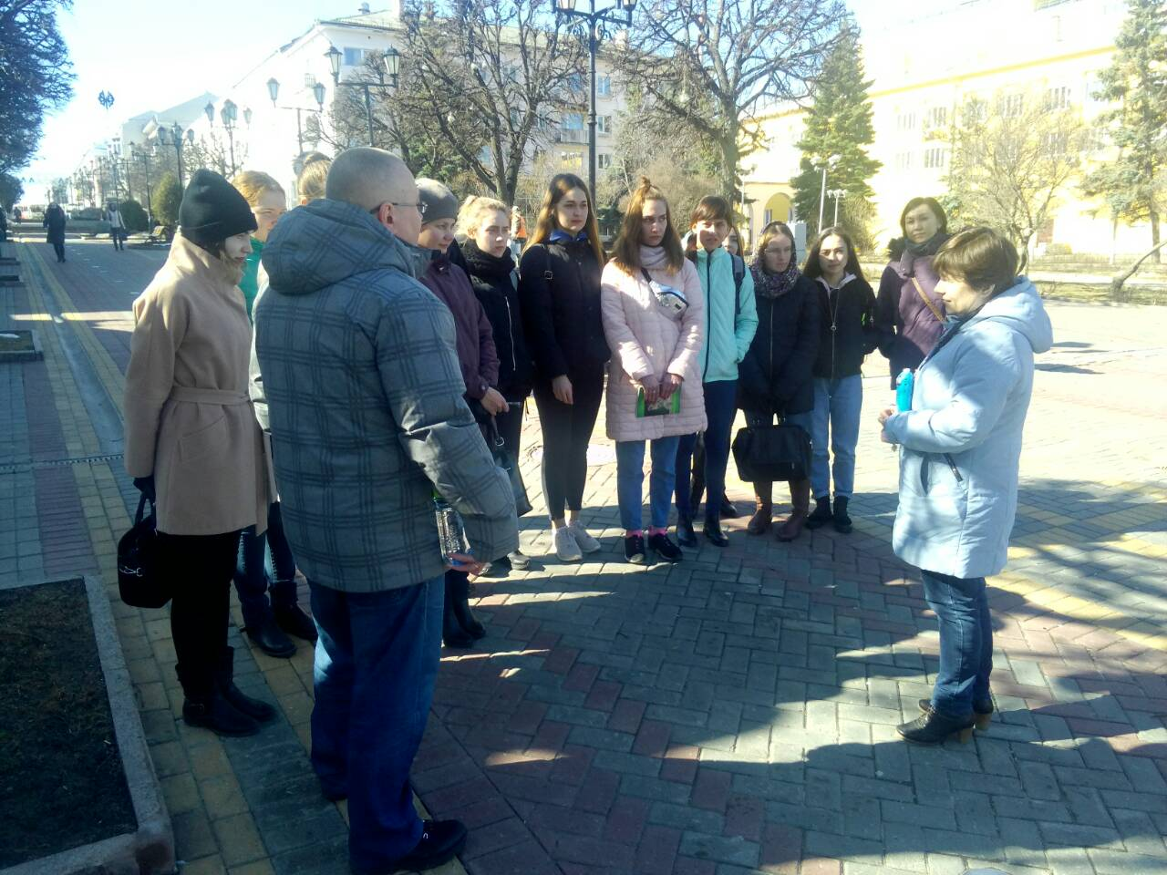
Студенты переводческого отделения на практике в ИНФОРМАЦИОННОМ ТУРИСТСКОМ КУЛЬТУРНОМ ЦЕНТРЕ

Slide 13

ПЕРЕВОДЧИК – ПРОФЕССИЯ БУДУЩЕГО

